Slide 1
Paarse Vrijdag 101
Lesduur: 50 minuten

Slide 2
Wat gaan we doen?
  Leerdoelen
  Wat weet je al over Paarse Vrijdag?
  Achtergrondinfo
  Opdrachten
  Evaluatie

Slide 3
Leerdoel
Leerlingen/studenten/docenten weten aan het einde van de les wat Paarse Vrijdag precies is en waarom dit een belangrijke dag is.

Slide 4
Wat weet jij al over dit onderwerp?
Vraag 1.
Hoeveel procent van de mensen van 15 jaar en ouder in Nederland is lhbti+?
Is het A of B?
a. In Nederland is ongeveer 18% van de bevolking van 15 jaar en ouder lhbti+. Dit komt neer op ongeveer 2,7 miljoen mensen.
b. In Nederland is ongeveer 9% van de bevolking van 15 jaar en ouder lhbtiqa+. Dit komt neer op ongeveer 1,35 miljoen mensen.

Slide 5
Wat weet jij al over dit onderwerp?
Vraag 2.
Waar gaat de film Pride over?
Is het A of B?
a. De film volgt het waargebeurde verhaal van Harvey Milk. Hij was de eerste openlijk homoseksuele politicus in Californië die werd verkozen tot een publiek ambt, namelijk als lid van de gemeenteraad van San Francisco.
b. De film gaat over de mijnwerkersstakingen in het Verenigd Koninkrijk, waar lhbti+ personen mijnwerkers steunden.

Slide 6
Wat weet jij al over dit onderwerp?
Vraag 3.
Hoe is Paarse Vrijdag ontstaan?
Is het A of B?
a. Paarse Vrijdag is in 2010 bedacht vanuit de Nationale Ombudsman, die onafhankelijk bemiddelt tussen burger en overheid.
b. Paarse Vrijdag ontstond in 2010 op initiatief van scholier Nazmul Zaman. Geïnspireerd door de Amerikaanse en Canadese ‘Spirit Day’, wilde hij in Nederland een dag creëren waarop scholieren en studenten paars dragen om solidariteit te tonen met lhbti+-medescholieren en medestudenten.

Slide 7
Achtergrondinfo
Paarse Vrijdag bestaat dit jaar zestien jaar. Het is een dag waarop leerlingen op allerlei scholen paars dragen om solidair te zijn met de lhbti+-gemeenschap en meer zichtbaarheid te creëren voor deze groep.
Nazmul Zaman bedacht de eerste editie in 2010 op zijn eigen school in Leeuwarden. Vijftien jaar later is het een landelijk fenomeen.
In het NOS Radio 1 Journaal vertelt hij over het ontstaan en belang van de dag:
https://www.nporadio1.nl/nieuws/binnenland/74fd4ea0-906e-4e21-a2cb-20a6e5e64c49/15-jaar-paarse-vrijdag-ik-had-niet-verwacht-dat-het-zo-groot-zou-zijn

Slide 8
Opdracht 1 – 16 jaar Paarse Vrijdag
  Wat kun je zeggen over de betrokkenheid van docenten en de directie toen Nazmul Paarse Vrijdag op zijn school startte?
  Hoe ervaar jij de betrokkenheid van docenten en directie op jouw school?
  Zijn er punten ter verbetering van de viering van Paarse Vrijdag op jouw school? En zo ja, wat zijn deze?

Slide 9
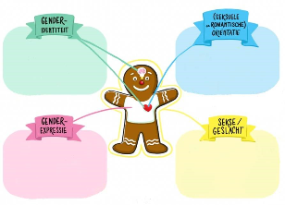
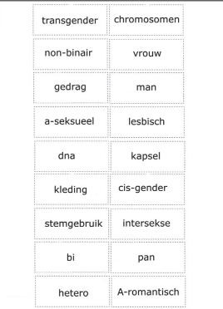
Opdracht 2 – Spel
Waarbij hoort elk kaartje? Bij genderidentiteit, seksuele en romantische oriëntatie, genderexpressie óf bij sekse / geslacht?

Slide 10
Evaluatie
Wat heb je geleerd deze les?

